Slide 1
Ottega-Gaeanta
6팀 B4A1
이재영(팀장) 김백준 김준환 정범진 정종우
Notes:
안녕하세용~
6팀 B4A1팀의 발표자 김준환입니다
저희 팀의 서비스 옷태가 개안타. 발표 시작하겠습니다

Slide 2
Contents
01
기획 배경
04
기능 시연
02
UCC
05
기술스택 & 아키텍처
03
기능 소개
06
팀 소개
Notes:
목차입니다.
첫째 기획배경으로 시작해 UCC, 기능 소개, 기능 시연, 시스템 구성도, 마지막 팀 소개 순으로 진행하겠습니다

Slide 3

기획 배경
Notes:
기획 배경입니다

Slide 4

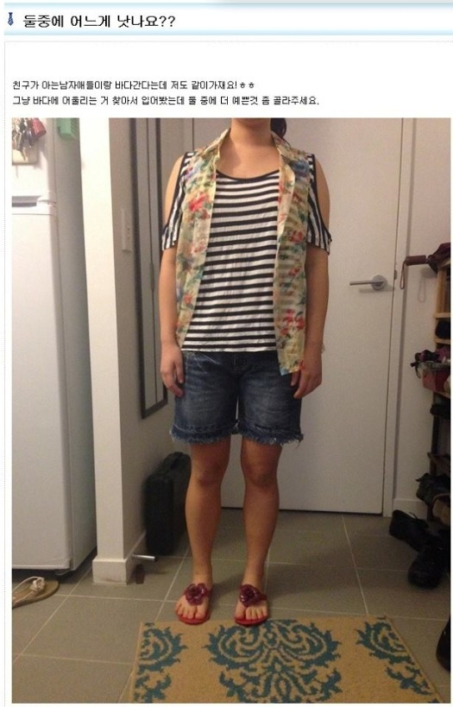
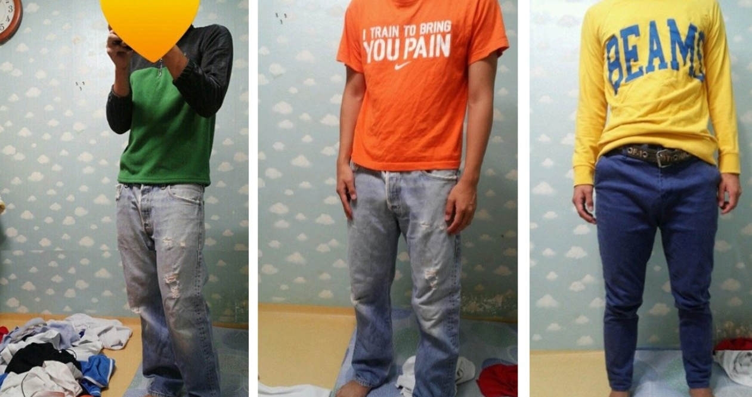
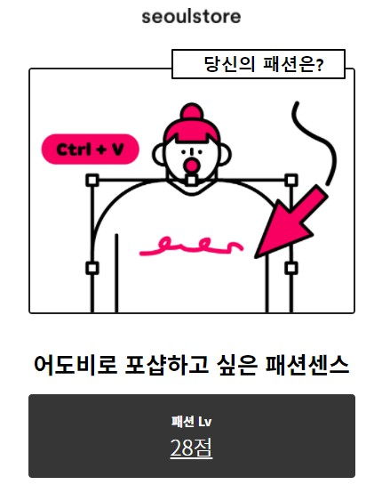


Notes:
여러분 이런 짤을 보신적이 있나요?
흔히 말하는 패션 고자를 검색하면 나오는 사진들입니다.
저희 주변에는 이렇게 옷을 어떻게 입어야 할 지 모르는 사람들이 은근히 많습니다. (클릭)
심지어 저희 팀에는 저렇게 패션 점수가 28점으로 나온 사람도 있어요.

Slide 5
120만건의 데이터 기반 패션 LOOKBOOK 서비스
Ottega-Gaeanta
Notes:
이렇게 다양한 옷을 어떻게 매치해야 좋을지 잘 모르는 사람들을 위해
저희는 120만건의 여성 패션 데이터를 기반으로
옷태가 개안타(Ottega-Gaeanta)를 기획했습니다.

Slide 6

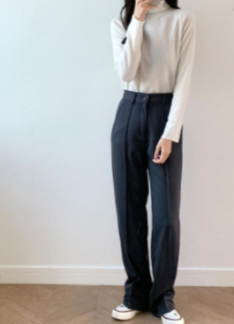
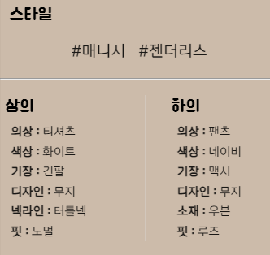
120만건의 K-Fashion DataSet
한국형 여성 패션 Data
MZ세대 패알못 여성
Notes:
옷태가 개안타에서는 AI-Hub에서 확보한 K-Fashion 데이터를 활용했습니다
K-Fashion 데이터 셋에는 120만건의 한국형 여성 패션 데이터가 있으며
보시는 것처럼 이미지와 패션 속성, 스타일 정보 데이터로 구성되어있습니다
이 데이터를 기반으로 저희는 옷 스타일링에 자신이 없는
MZ 세대 여성분들을 타겟팅하고 프로젝트를 진행했습니다.

Slide 7
UCC
Notes:
UCC를 보여드리곘습니다

Slide 8
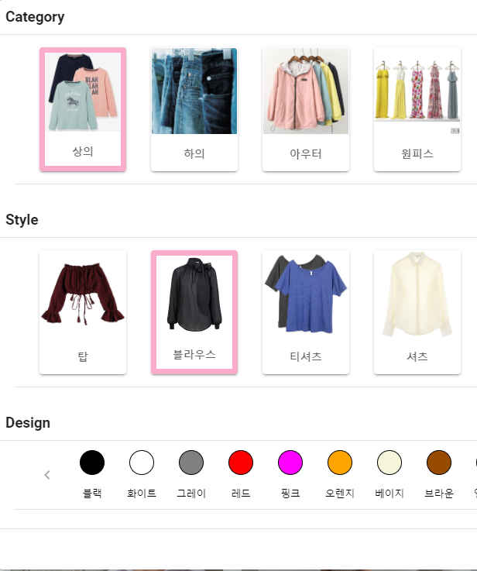
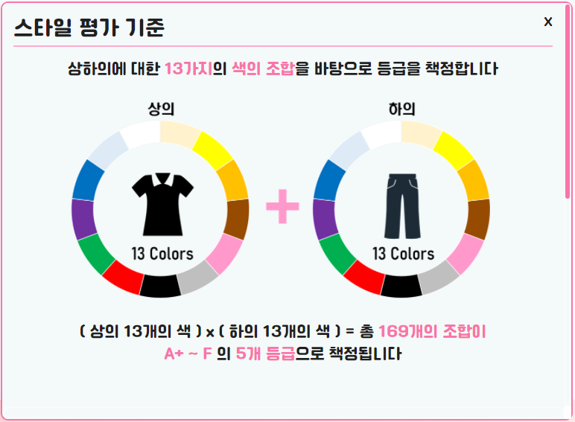
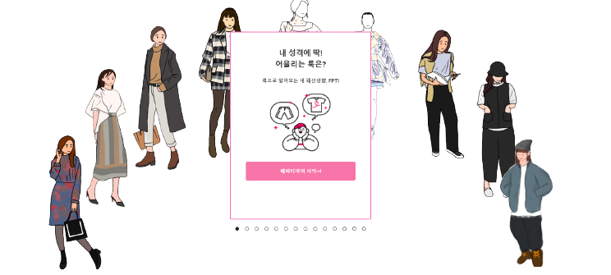
기능 소개
패션 스타일검색
색 조합 평가
패피티아이
Notes:
네 UCC 영상 잘 보셨나요?
영상 중간에는 저희 서비스를 이용하는 장면이 간간히 나오는데요.
이 서비스 기능들을 자세히 소개하겠습니다
오테가 개안타에서는 패션스타일검색, 색 조합 평가, 패피티아이 3가지 기능을 제공합니다

Slide 9
스타일 검색
Notes:
먼저 스타일 검색 기능을 소개하겠습니다

Slide 10
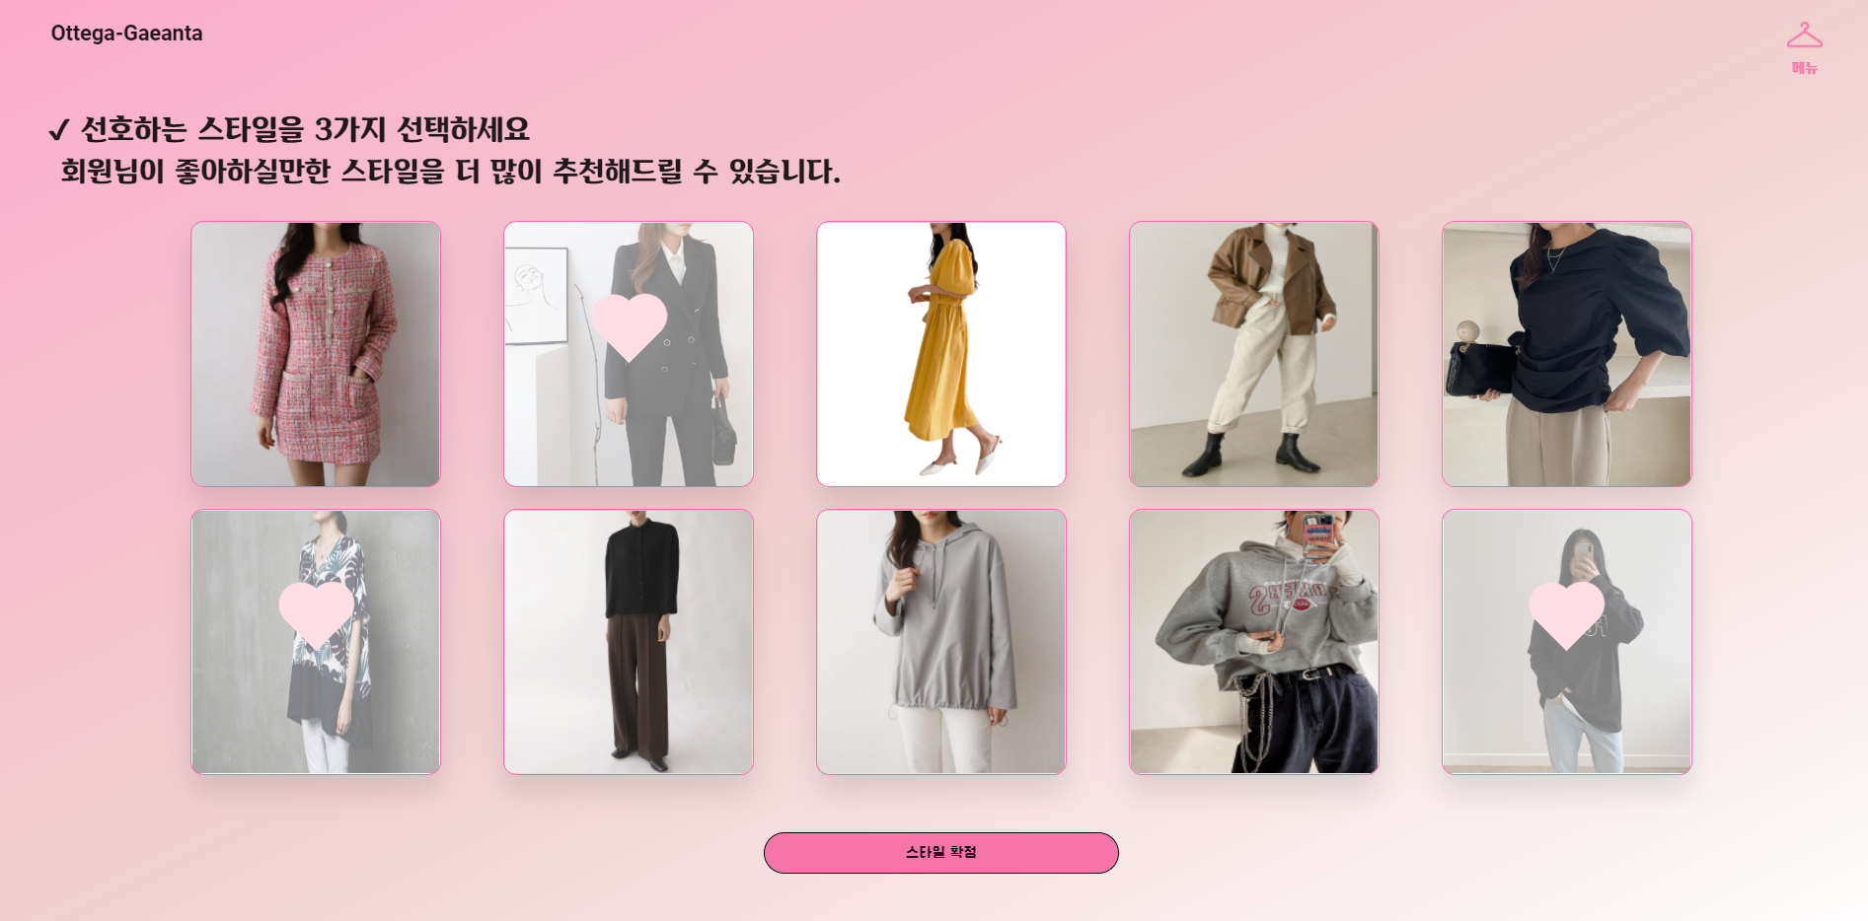
선호 스타일 선택
선호 스타일 선택
Notes:
검색 기능을 사용하기에 앞서 사용자는 선호하는 스타일을 선택하게 되며,
이 선호 스타일을 기반으로 검색이 이루어집니다.

Slide 11
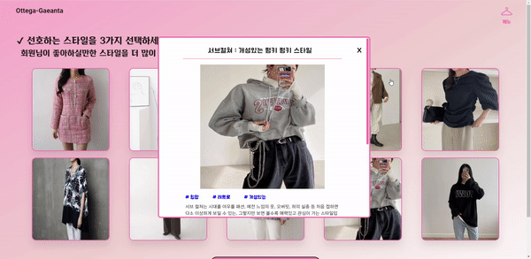
선호 스타일 선택
이미지의 입체 효과 구현
Notes:
스타일 상세 화면에서는 마우스 커서의 이동에 따라
2차원 이미지가 입체적으로 움직이는 것을 볼 수 있고, 스타일별 상세 설명을 확인할 수 있습니다.

Slide 12
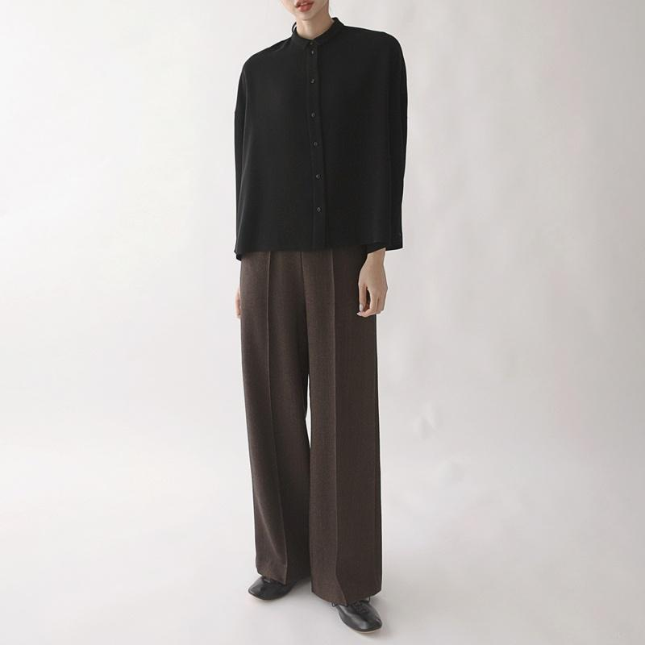
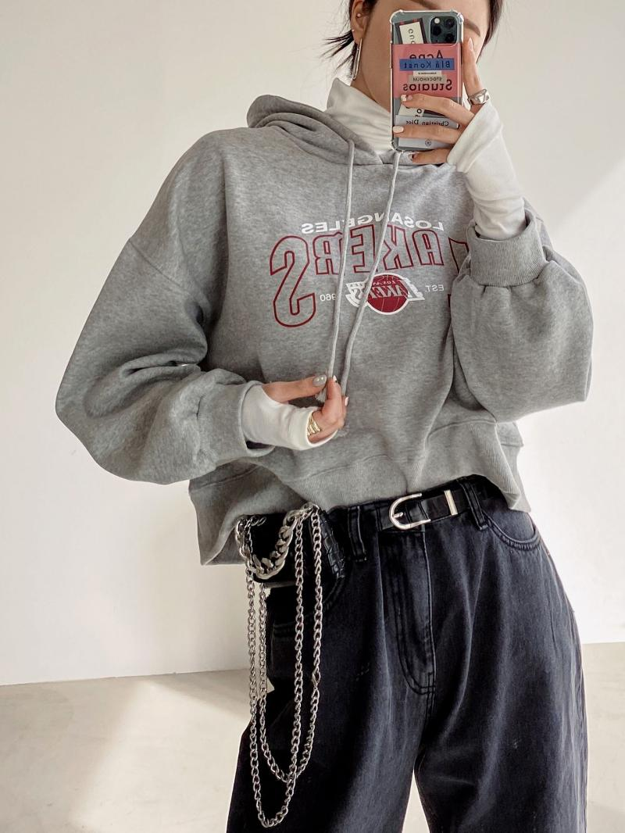
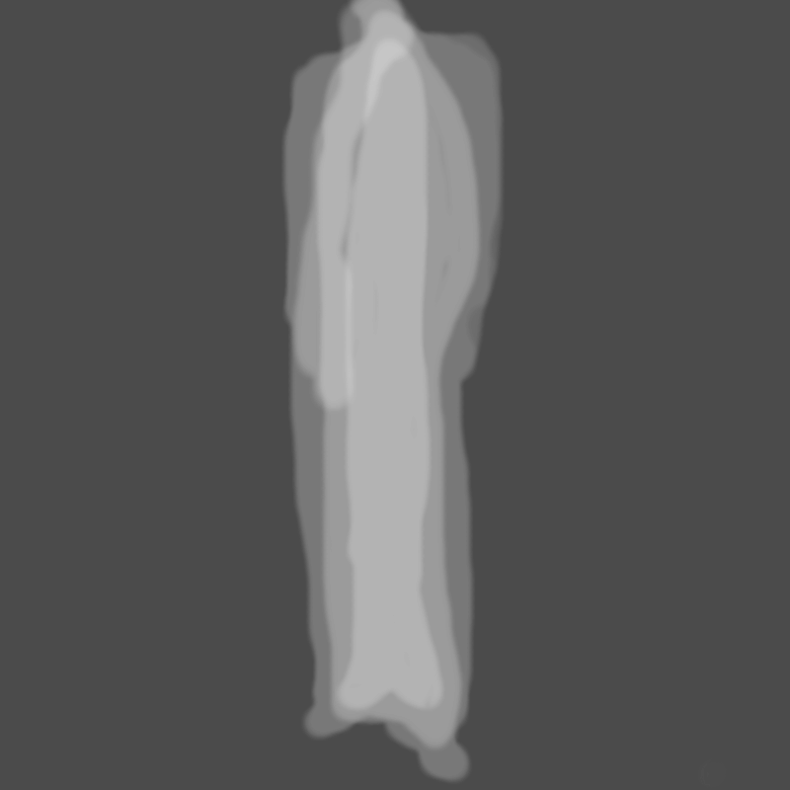
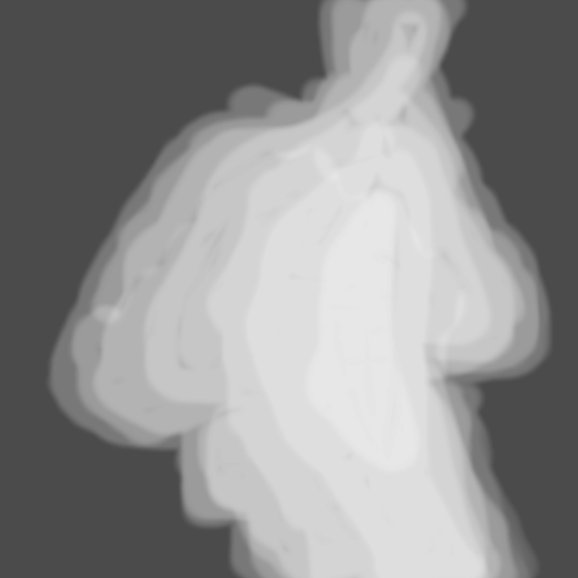

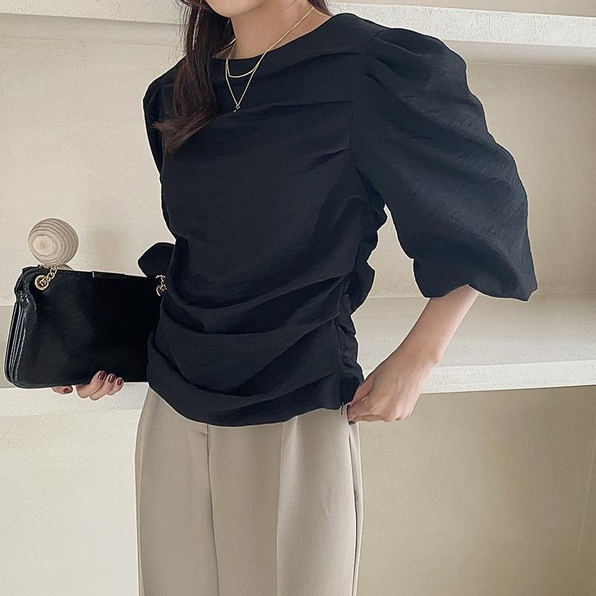
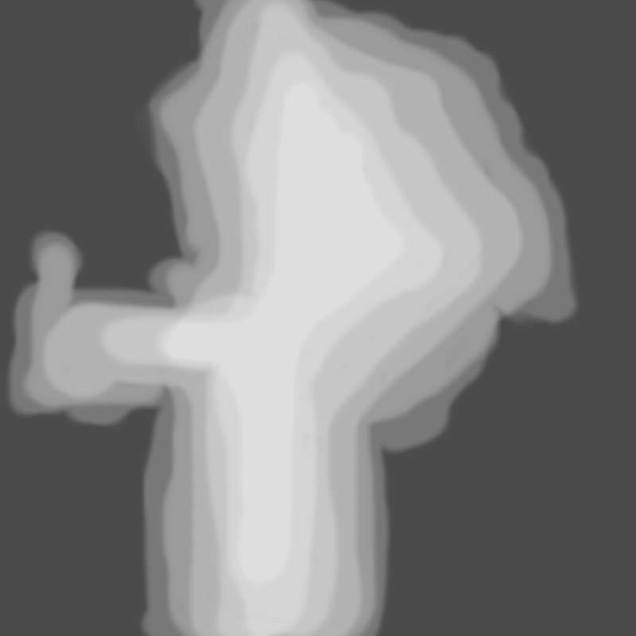
선호 스타일 선택
+
원본 이미지
입체 효과 map 이미지 제작
Notes:
저희는 사용자에게 재밌는 경험을 주기 위해 2차원 이미지를 입체적으로 표현해주는 기술을 적용했습니다.
왼쪽과 같은 원본 이미지 별로 입체 효과를 줄 (엔터) map 이미지를 별도로 제작한 후, (엔터) Pixi lib를 함께 적용하여 3d 효과를 구현했습니다.

Slide 13
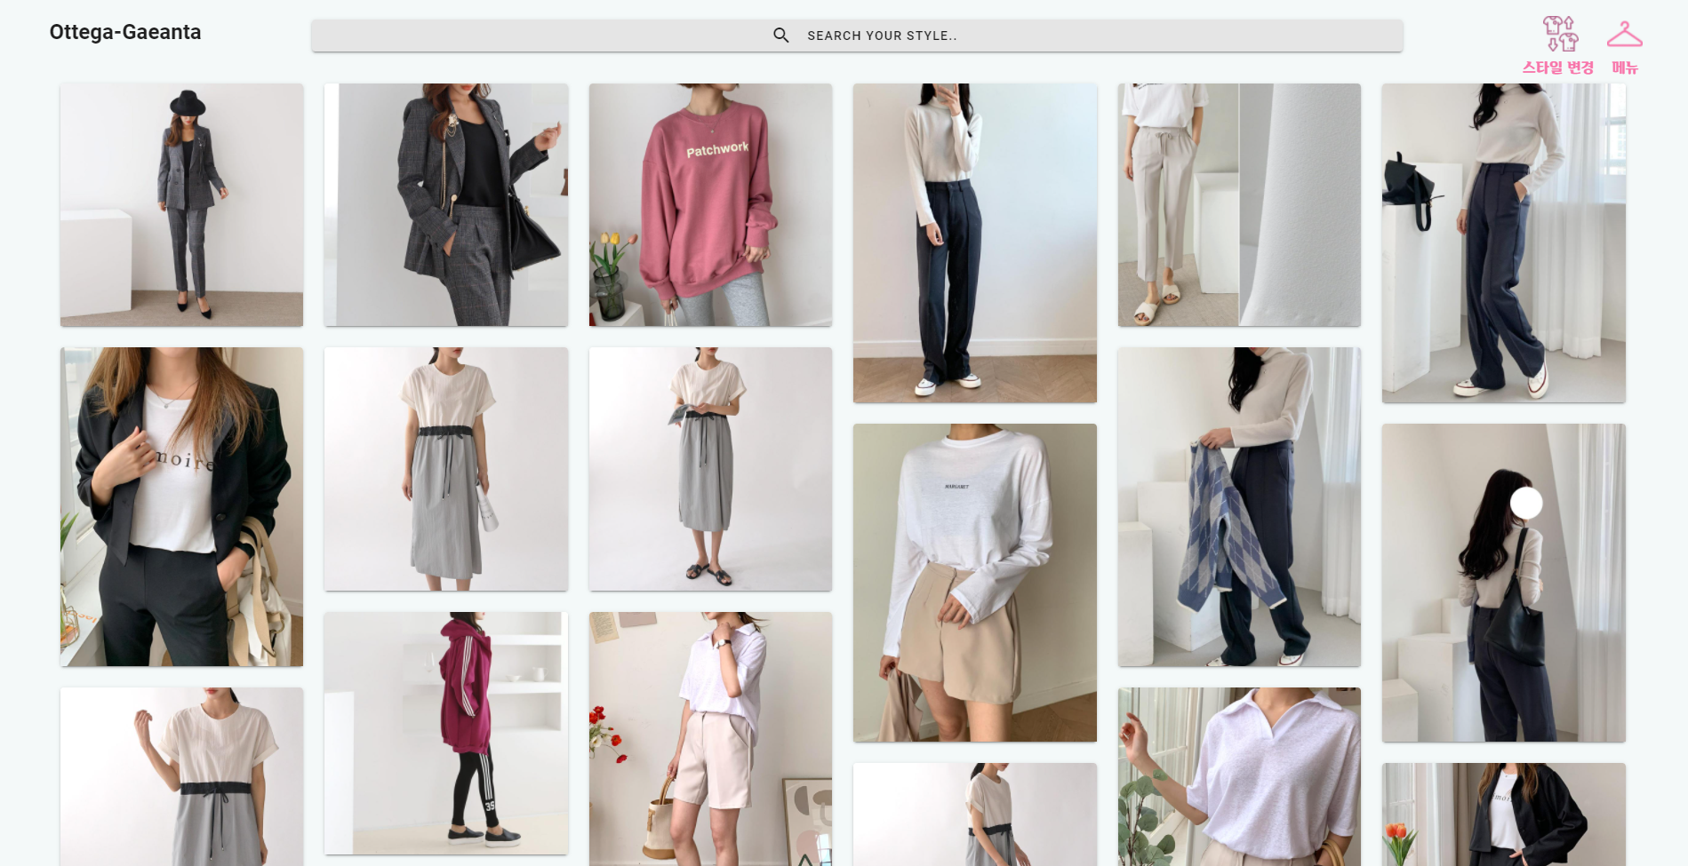
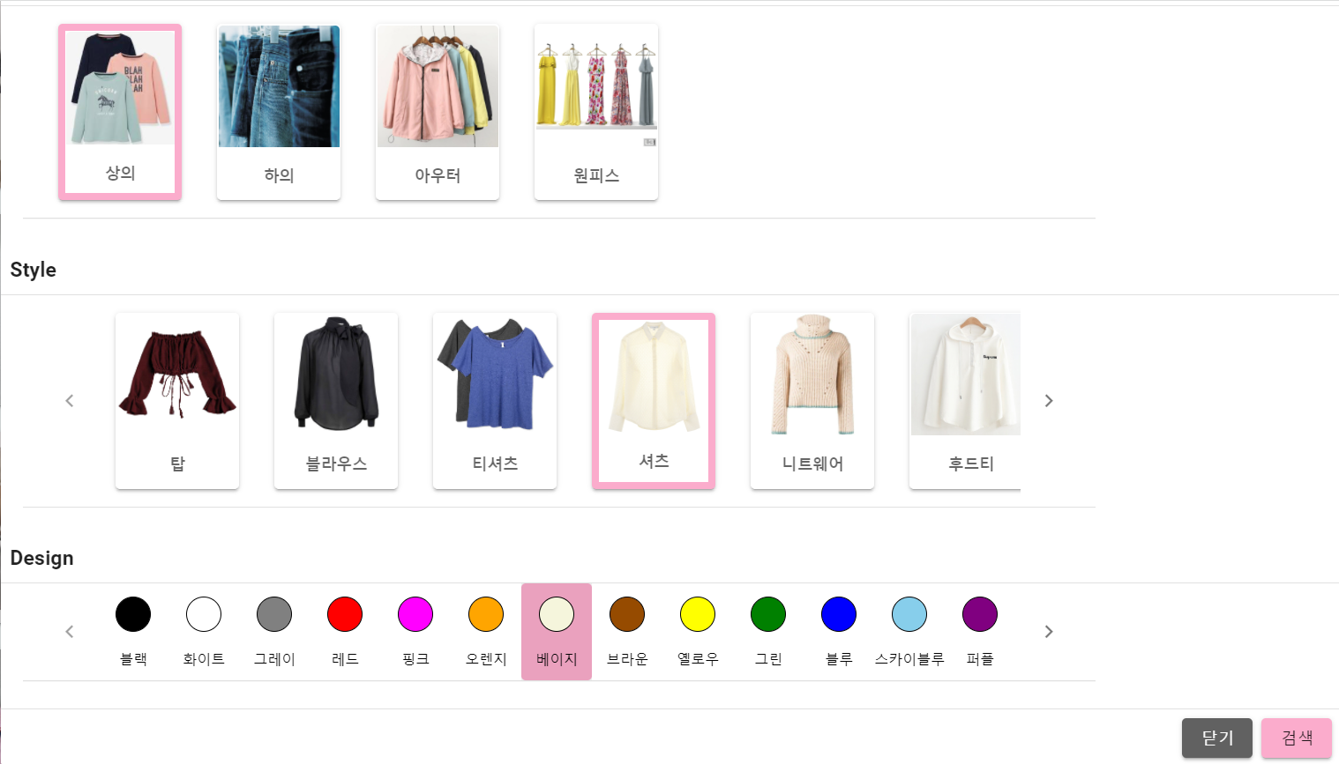
스타일 검색 기능
Notes:
보시는 화면은 검색 페이지 초기화면 입니다. 검색을 위해 상단의 버튼을 클릭하고 (클릭)
카테고리, 스타일, 디자인을 모두 선택하면 검색버튼이 활성화됩니다.
검색 버튼을 눌러보겠습니다(클릭)

Slide 14
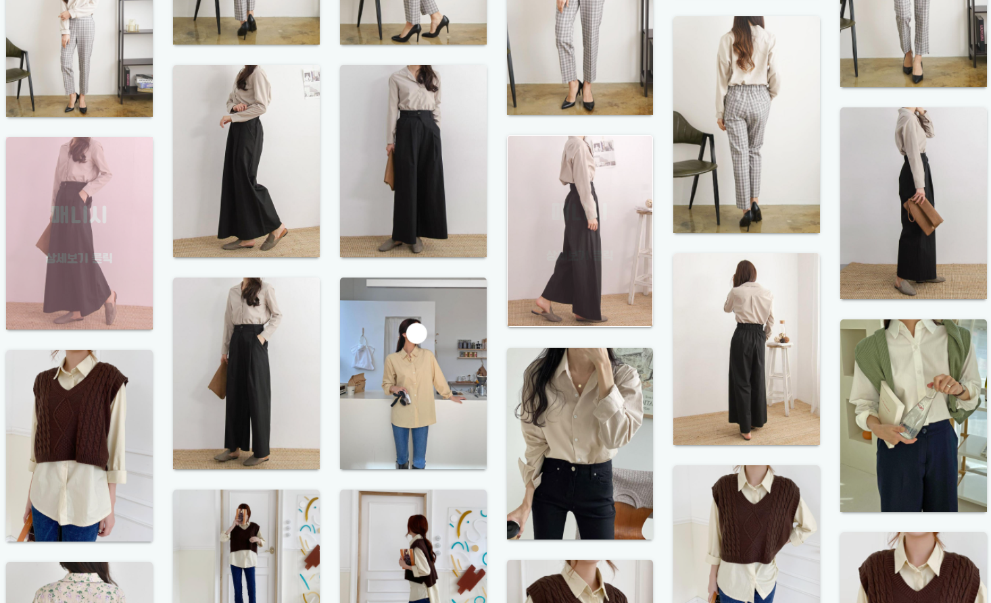
스타일 검색 기능
조건에 맞는 검색 결과화면
Notes:
사용자는 보시는 것과 같은 결과를 보고 본인의 스타일에 참고할 수 있습니다

Slide 15
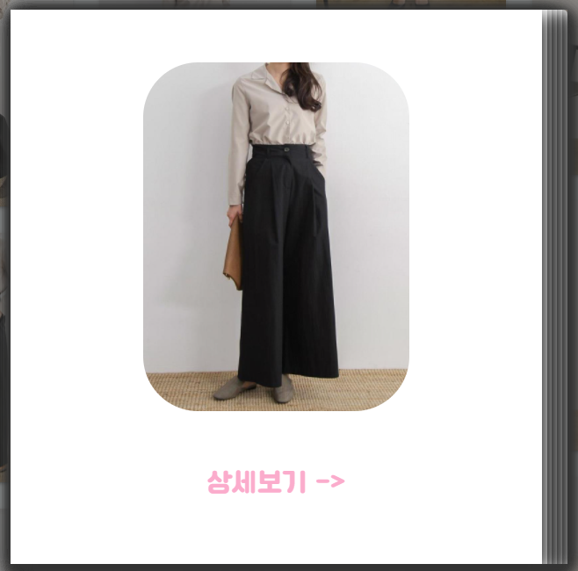
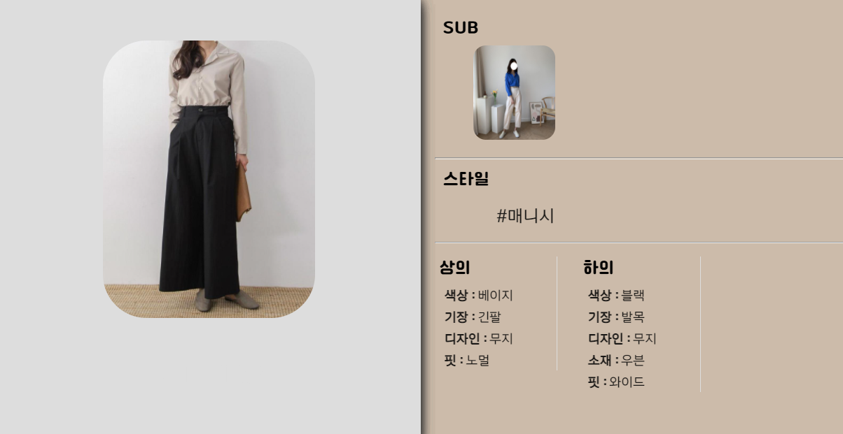
스타일 검색 기능
상세보기 화면1
상세보기 화면2
Notes:
또한 목록의 사진을 클릭하면 패션에 대한 상세보기가 제공되며,
이를 통해 옷의 색상, 기장 디자인 등을 파악하고, 관련 스타일 또한 찾아볼 수 있습니다.

Slide 16
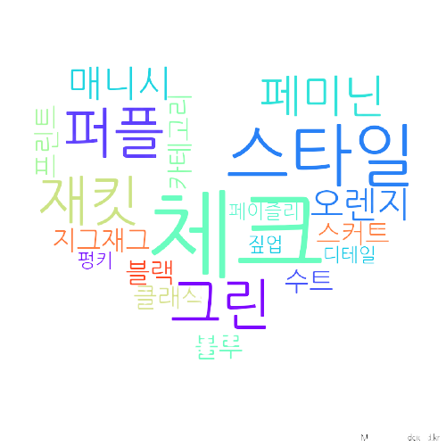
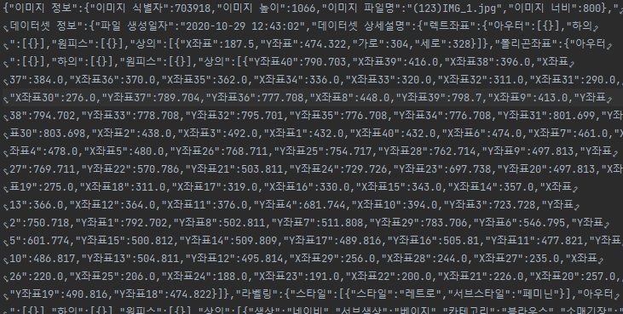

스타일 검색 기능
필요한 데이터 속성 추출
120만건의 패션 데이터셋
Notes:
검색 기능에 사용한 저희 데이터는 보시는 바와 같이
각 이미지의 옷 좌표 등 많은 정보들이 있었지만
저희의 서비스에 맞게 필요없는 데이터들을 (클릭)
하둡을 사용해 전처리 한 후 (클릭)
필요한 속성들만 뽑아내어 데이터 베이스에 저장했습니다.

Slide 17
색 조합 평가
Notes:
다음은 색 조합 평가 기능입니다

Slide 18
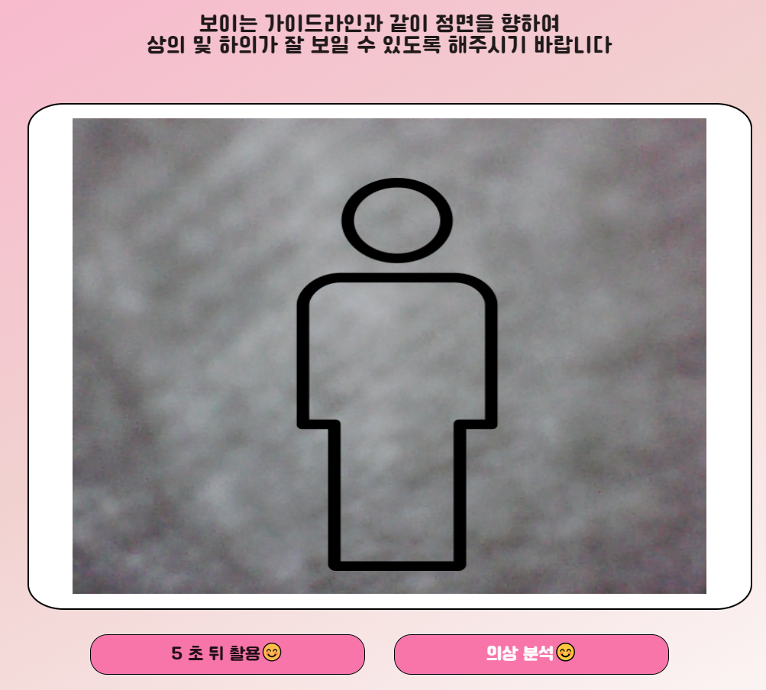
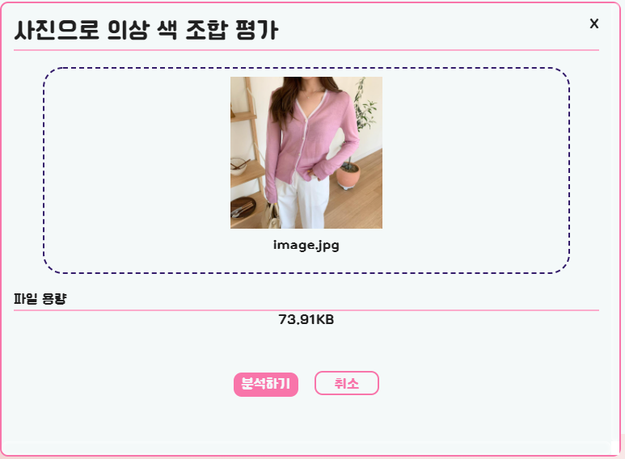
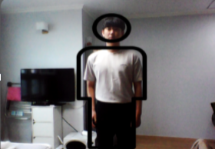
색 조합 평가
웹캠을 활용한 캡쳐 방식
이미지 파일 업로드 방식
AutoCount 기능 적용
Drag&Drop 방식 적용
- 버튼 클릭 5초후 자동 촬영
- 로컬 이미지 끌어서 업로드
- 혼자서도 서비스 이용 가능
- 업로드 이미지 미리보기 기능 제공
Notes:
색 조합 평가는 사용자의 의상을 색조합에 따라 등급화해서 보여주는 패션 평가 서비스입니다.
이 서비스에서는 웹캠을 활용한 실시간 캡쳐 방식과 이미지 파일 업로드라는 두 가지의 방식을 지원하고 있습니다.
웹캠은 AutoCount 기능을 적용한 5초후 자동 촬영 방식으로 혼자서도 사용할 수 있게 구현하였고,
이미지 업로드는 드래그앤드롭 방식으로 편의성을 높였습니다.

Slide 19
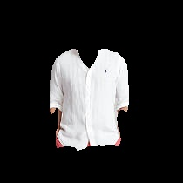
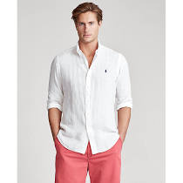

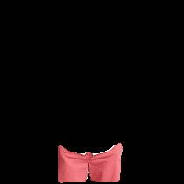

색 조합 평가
Mask-RCNN Model 사용하여 상의, 하의, 아우터, 드레스 분리
-> Pillow Library 사용하여 색 추출
Notes:
평가에 사용된 기술을 설명 드리겠습니다.
저희 서비스는 사용자의 의상 식별과 색상 추출을 위해 도커 환경의 Flask 서버의 모델을 사용했습니다.
우선 사용자의 이미지를 입력받아 모델을 사용하여 착용하고 있는 옷을 분리하고,
Pillow 라이브러리를 사용하여 오른쪽에 보시는 바와 같이 색 비율표를 추출합니다.
이 색 비율표를 기준으로 옷의 색상이 무엇인지 RGB값을 뽑아냅니다.

Slide 20
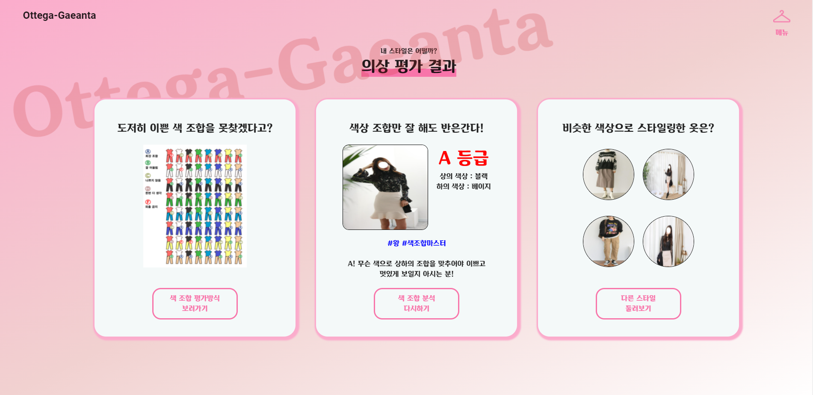
색 조합 평가 결과
색 조합표 확인
결과 등급 확인
유사스타일 검색
Notes:
색 조합 평가가 끝나면 다음과 같은 화면에서 결과를 확인할 수 있습니다.
미리 만들어놓은 색 조합표에 따라서 상/하의 색상을 받아 5가지중 하나의 등급을 반환합니다.
그리고 비슷한 색조합의 스타일을 확인할 수 있으며, 이 스타일 기반의 검색까지 가능하도록 구현했습니다.

Slide 21
패피티아이
Notes:
다음은 패피티아이 입니다.

Slide 22
패피티아이
FPTI
FASHION PEOPLE + MBTI
패션 유형 및 스타일 선호도 검사
Notes:
패피티아이는 유명한 성향 심리 검사인 MBTI와 패션 피플의 합성어로,
사용자의 옷입는 스타일과 행동 성향을 파악할 수 있는 간단한 질문지를 통해 패션 성향을 알아볼 수 있는 검사입니다

Slide 23
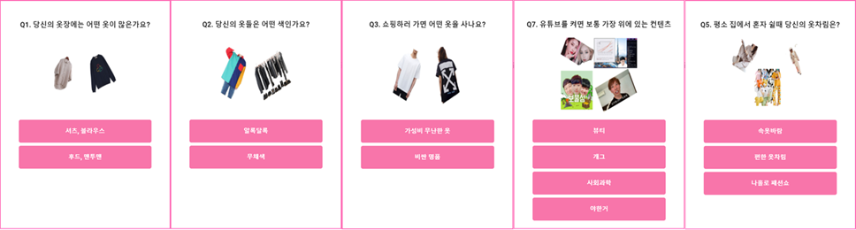
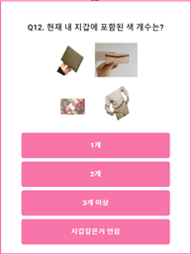
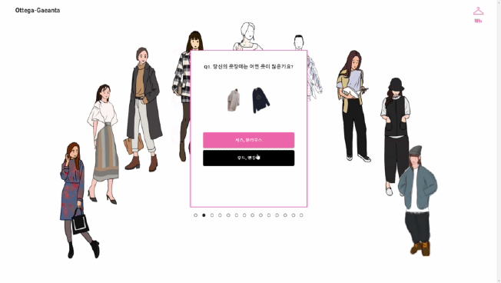
패피티아이
...
13
X
Questions
- 평소 옷입는 스타일 + 생활 습관을 알아볼 수 있는 질문과 답안 항목으로 구성
- 최종적으로 누적 합산 점수가 높은 캐릭터를 결과로 반환
Notes:
패피티아이는 사용자의 스타일과 성향을 파악할 수 있는 총 13개의 질문으로 구성되어 있으며, 각 답안마다 10개의 캐릭터에 다르게 점수가 누적됩니다.
답안을 선택하면 자동으로 다음 질문으로 넘어가게 되며,
모든 질문에 대한 답안을 선택하면 10개의 캐릭터중 가장 점수가 높은 캐릭터를 결과로 반환합니다.

Slide 24
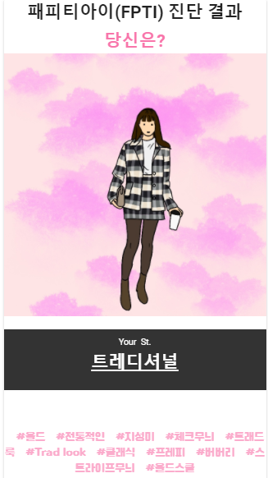
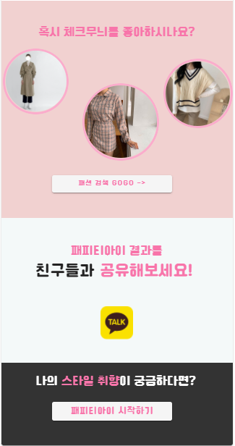
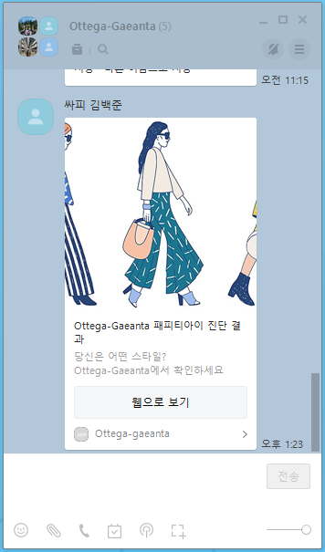
패피티아이
FPTI 결과 확인
추천 스타일 제공
카카오 공유
Notes:
검사가 완료되면 10개의 아이덴티티가 있는 캐릭터중
사용자의 성향과 가장 유사한 캐릭터를 결과로 제공하며,
카카오 링크 공유를 통해 친구들과 패피티아이 결과를 함께 볼 수 있습니다.

Slide 25
기능 시연
Notes:
앞서 말씀드린 기능 시연을 하겠습니다

Slide 26
기술스택 & 아키텍처
Notes:
기술스택과 시스템 아키텍처 입니다

Slide 27









아키텍처
Notes:
아키텍쳐입니다. 젠킨스를 이용하여 CICD를 구현했고, docker 상의 spring서버는 mongoDB, S3이미지서버, Flask모델서버와 연결되어 요청을 주고받습니다.

Slide 28
팀 소개
Notes:
마지막 팀원 소개입니다.

Slide 29
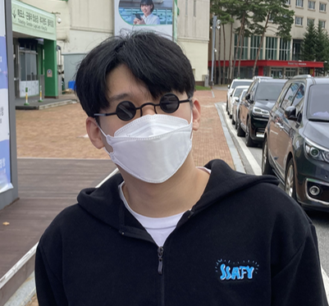
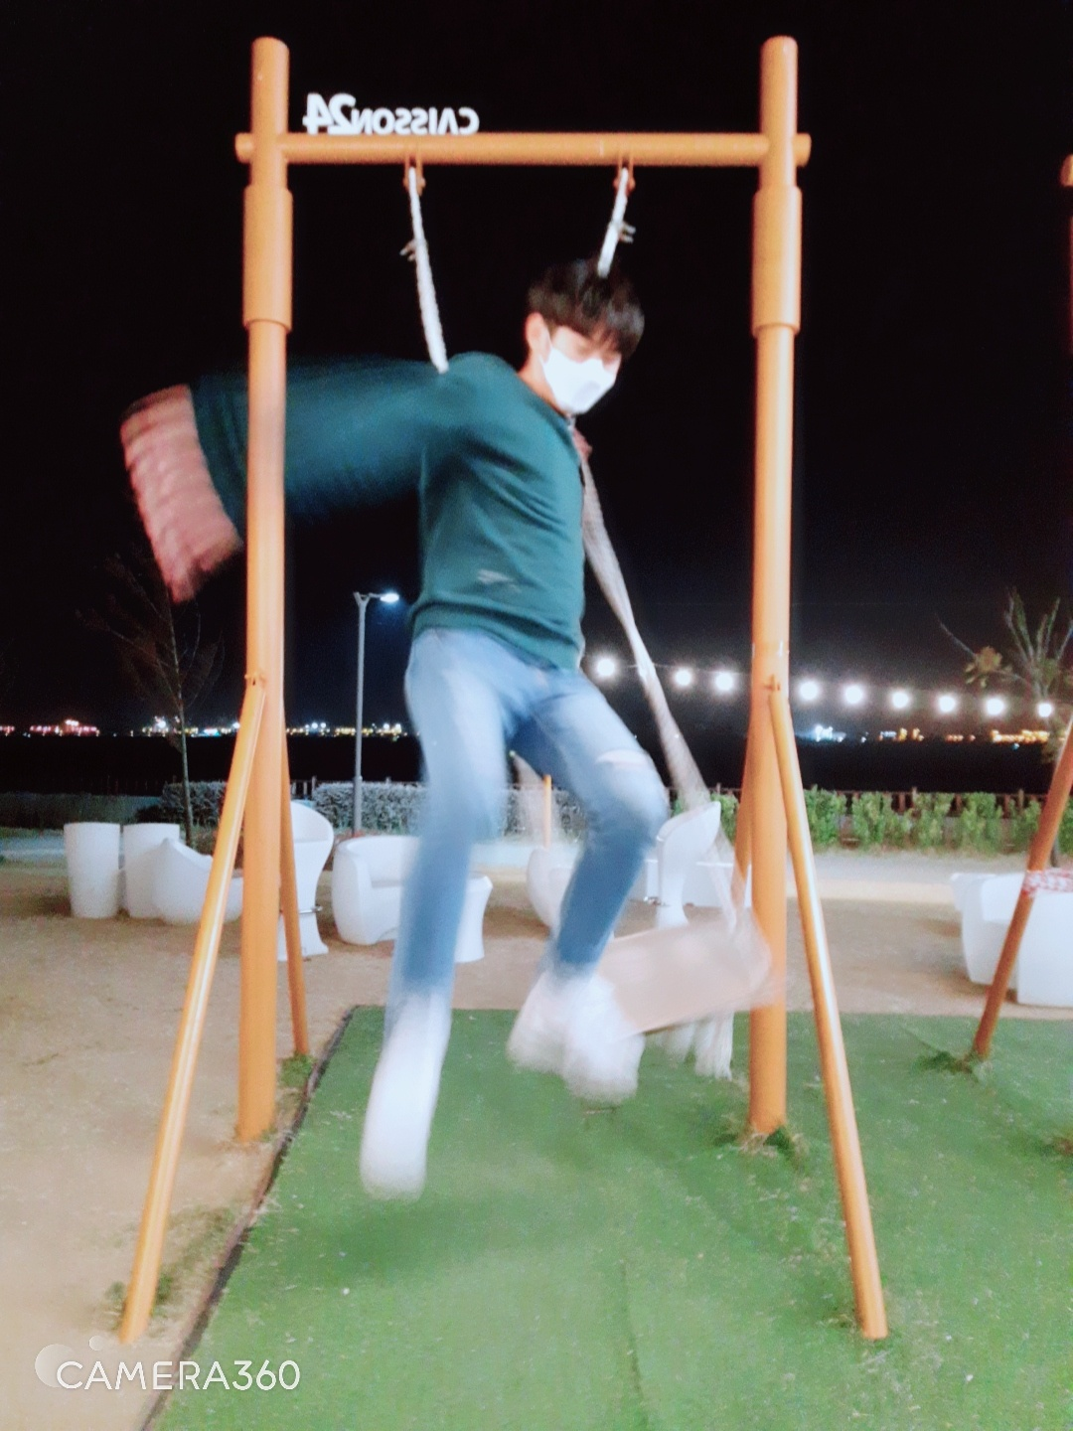
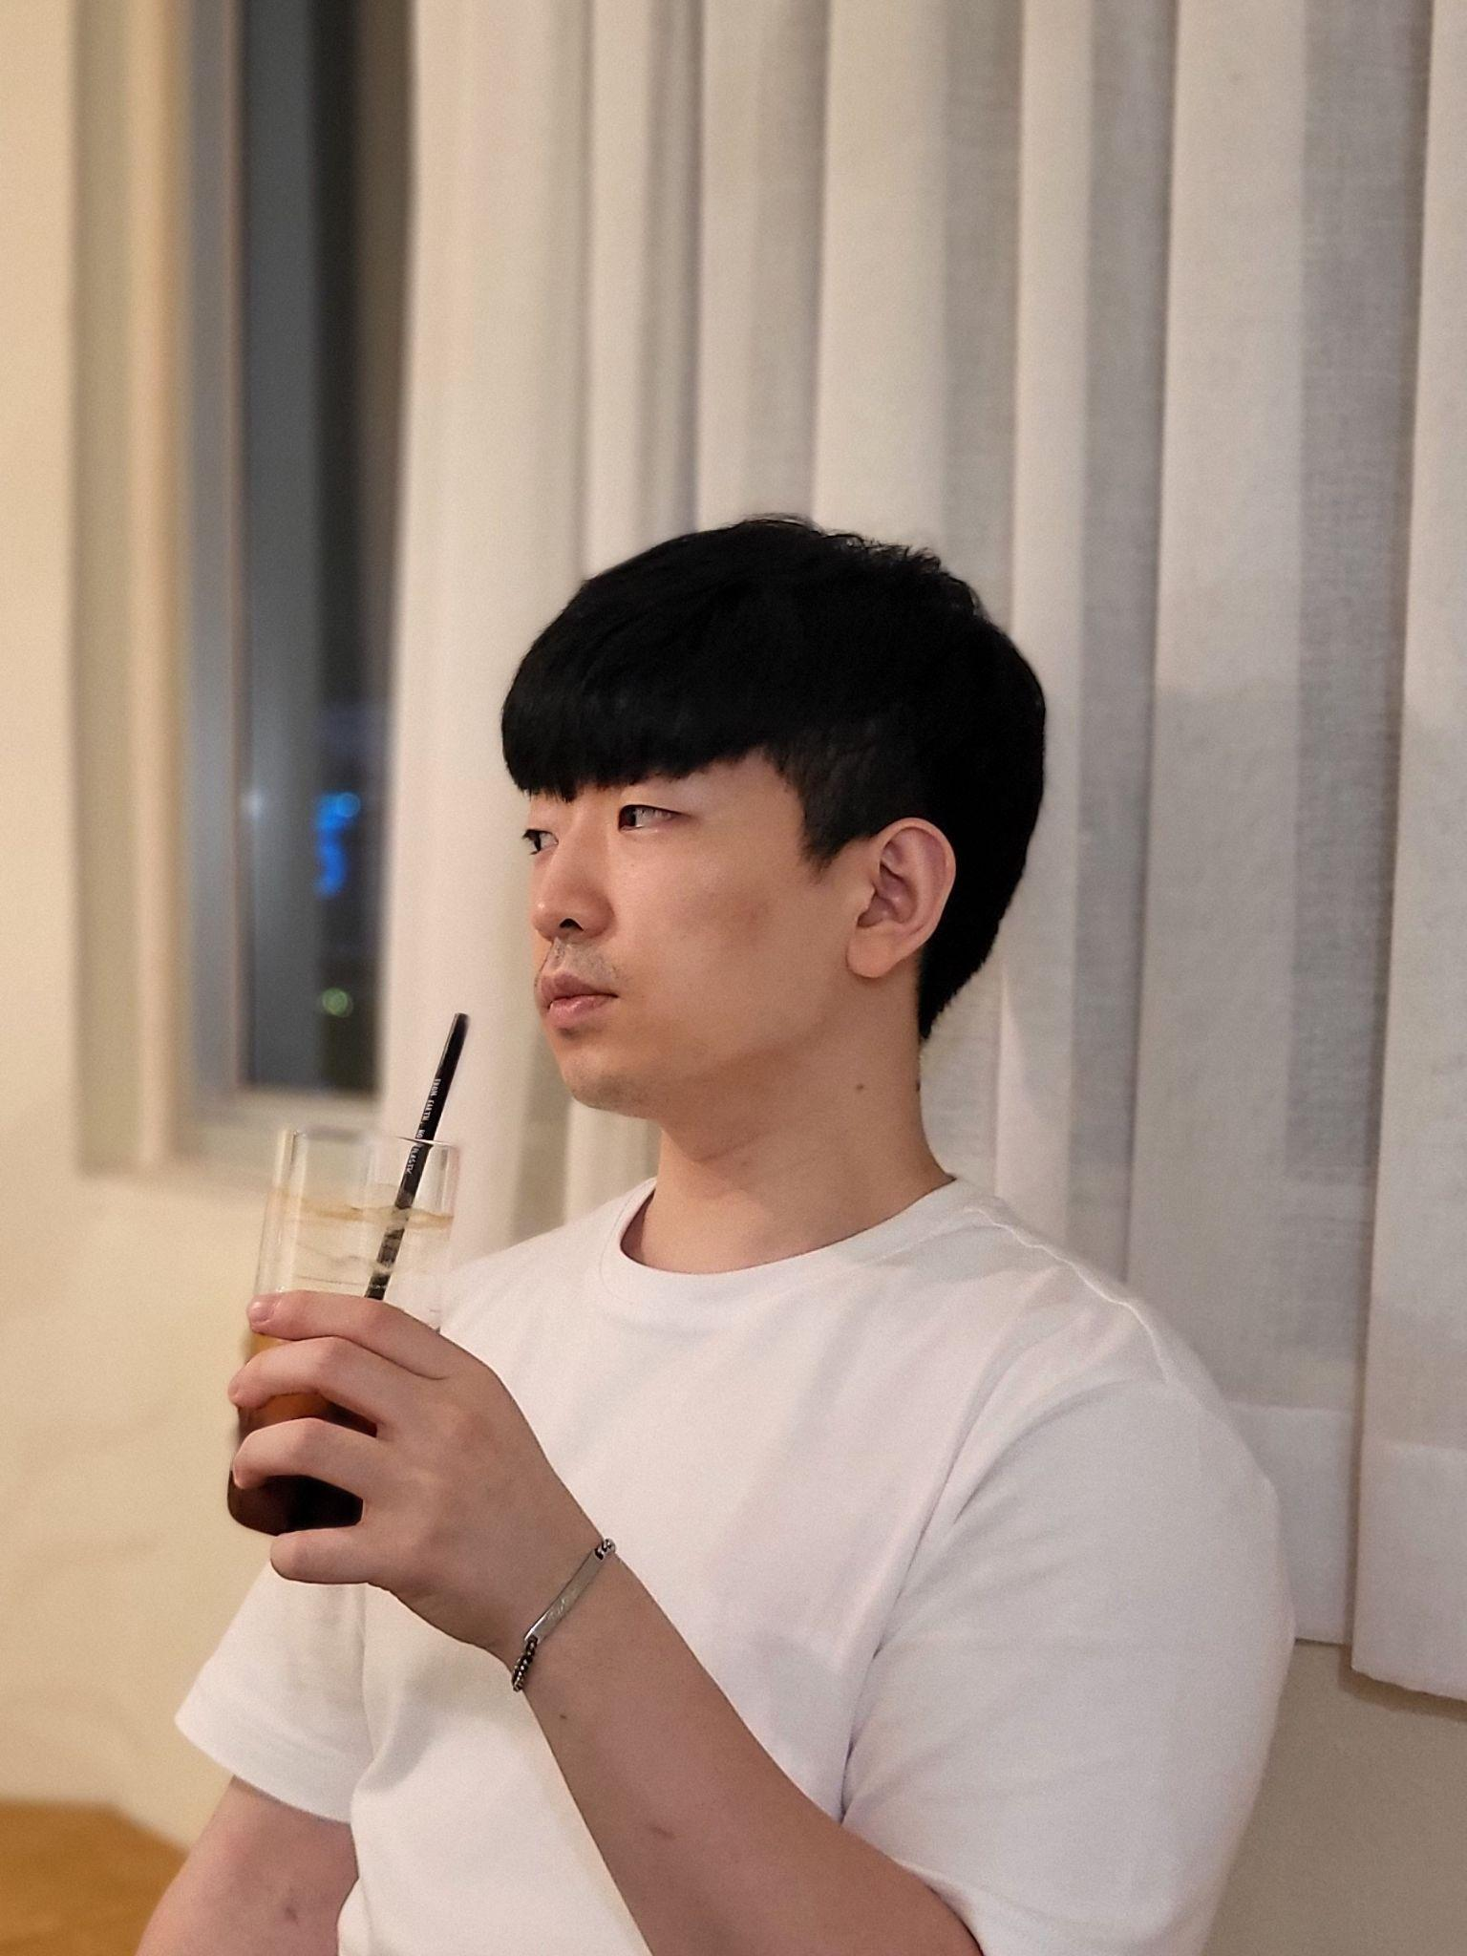
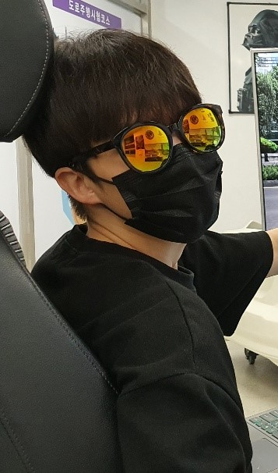
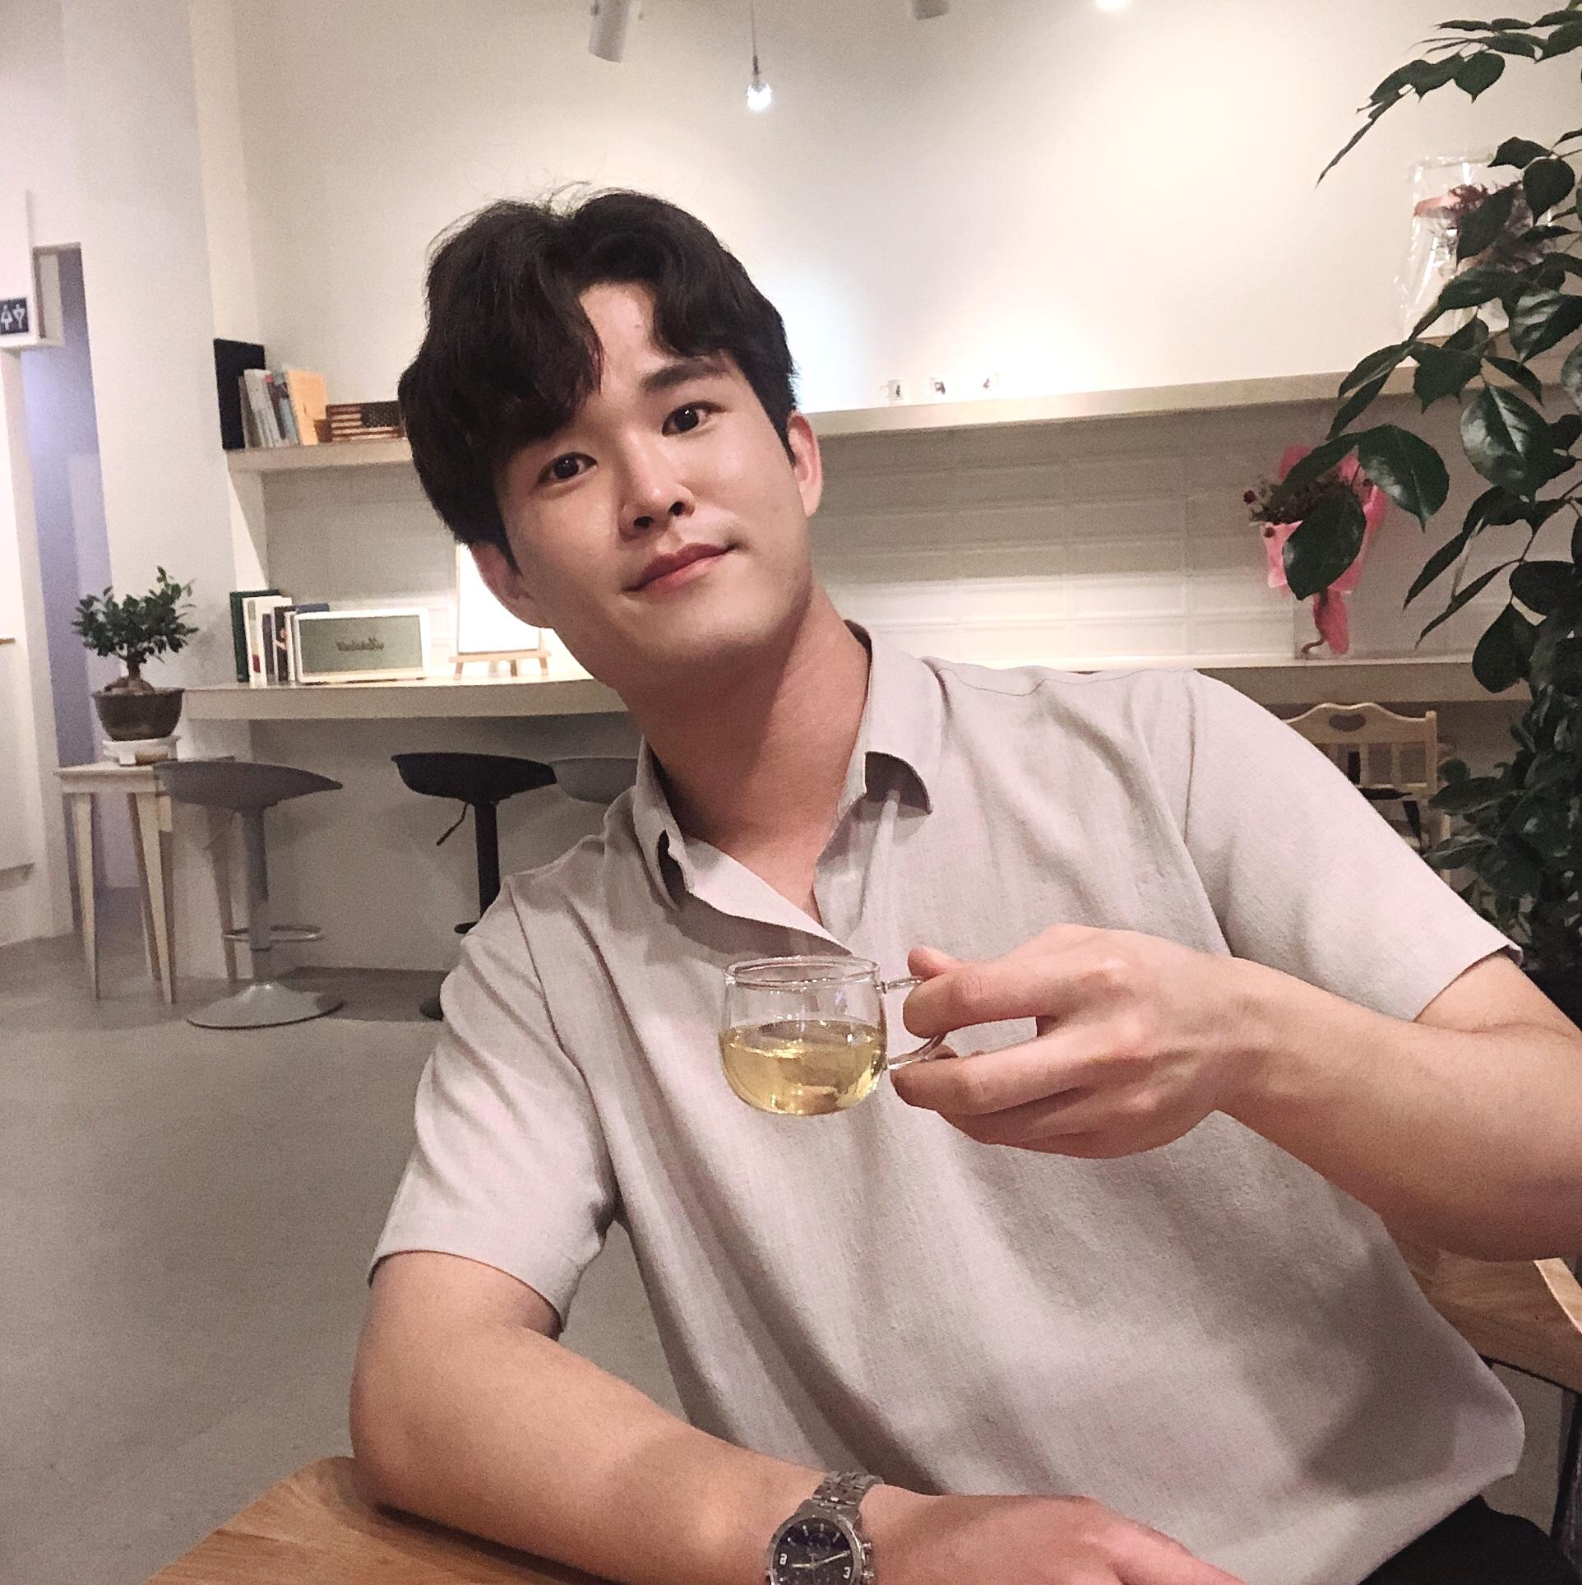
B4A1 팀 소개
팀장
팀원
팀원
팀원
팀원
프론트엔드
프론트엔드
백엔드
백엔드
백엔드
이재영
정종우
김준환
정범진
김백준
의상 분석 camera 기능 개발
이미지 3D 입체 효과 기능 개발
전반적 UI/UX 개발
검색 결과 화면 UI/UX 개발
의상 검색 조건 설정 및 구현
상세정보 flipbook 개발
데이터 전처리
CI/CD
패피티아이 API 개발
MongoDB 연결
전체적인 Front-Back 연결
Spring-Boot PJT API
Flask 서버 API
인공지능 모델 및 색 추출
S3 Image서버 및 API
Notes:
저희 팀은 프론트엔드 개발을 맡은 이재영, 정종우, 그리고 백엔드 개발을 맡은 김준환, 정범진 그리고 김백준으로 이루어졌습니다.
저희는 보시는바와 같이 업무분담을 해서 프로젝트를 진행했습니다.

Slide 30
Thanks !
Notes:
이상 발표 마치겠습니다
들어주셔서 감사합니다

Slide 31
Q & A

